Slide 1
Vasárnapi Iskola Alapítvány
Új helyszínek a Felvidéken

Slide 2
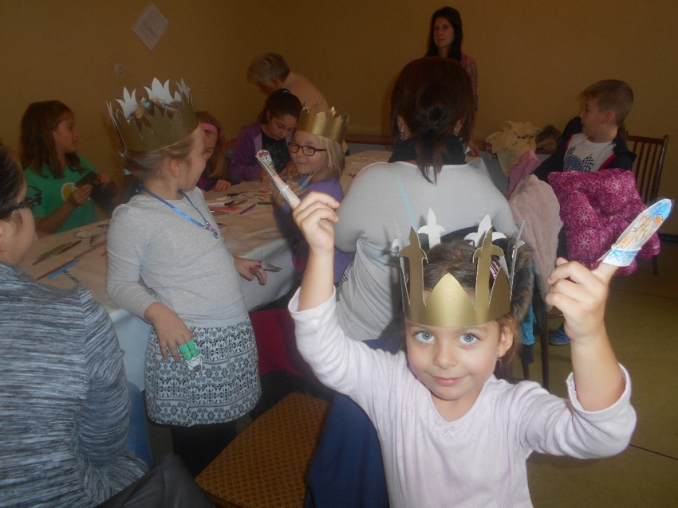
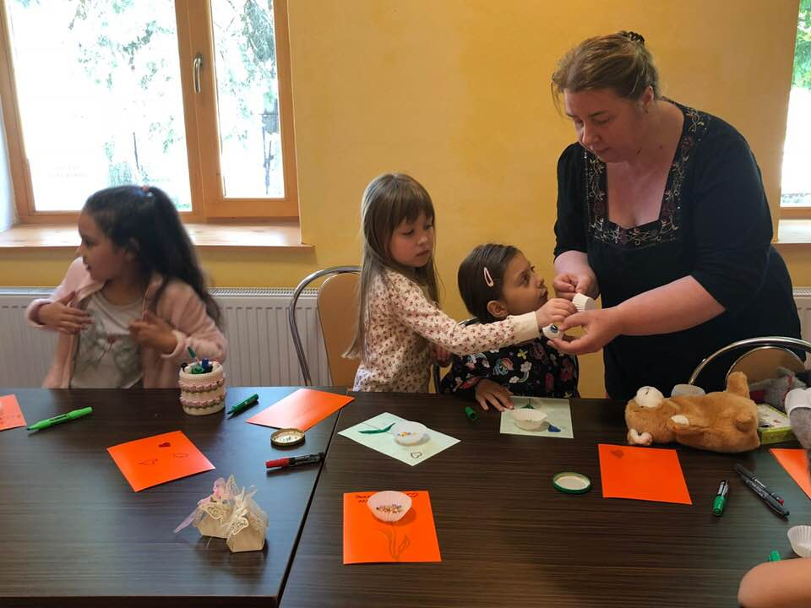
Előzmények - Debrőd

Slide 3
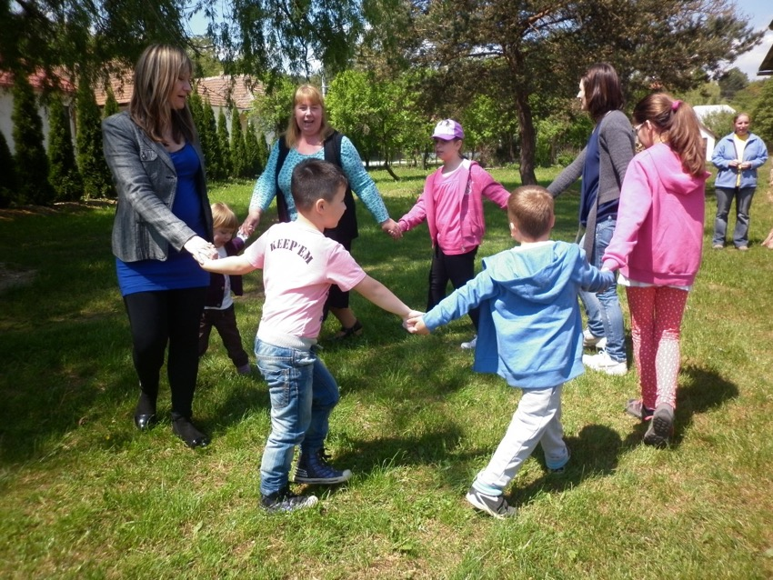
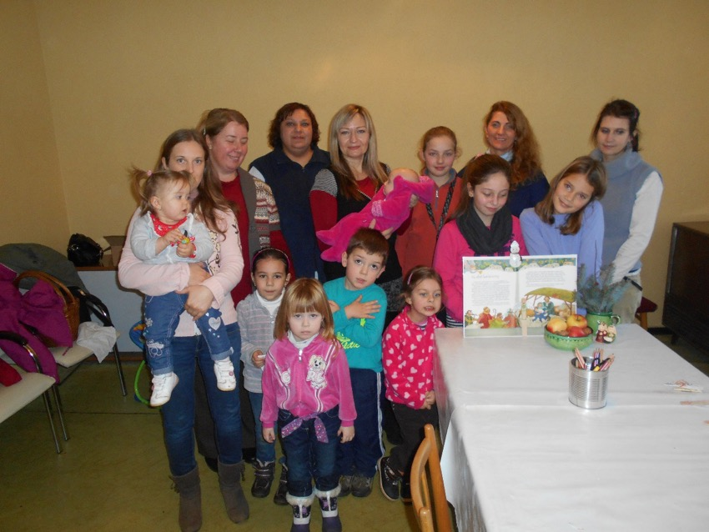
A lelkesedés, az öröm határtalan…

Slide 4
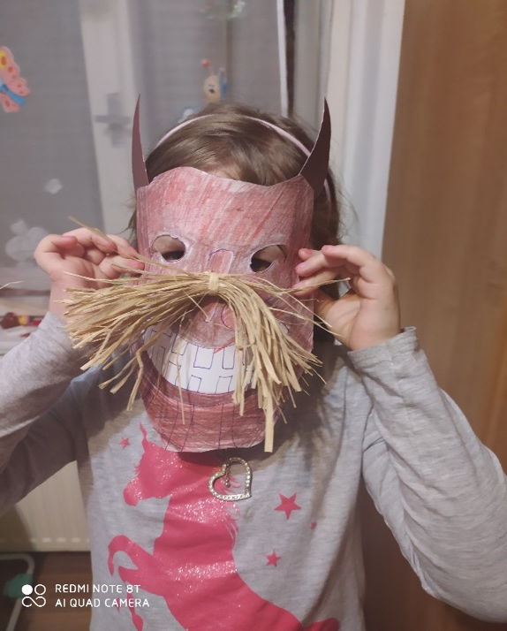
Új helyszínek (Szeszta és Komaróc) „Csomagküldő szolgálat”
„Nagyon örültem a csomagnak.
Ügyesen megcsináltuk a testvéremmel a busóálarcot.
A farsangi fánkot is elkészítettük, köszönjük a receptet.
Üdvözlettel: Dórika”

Slide 5
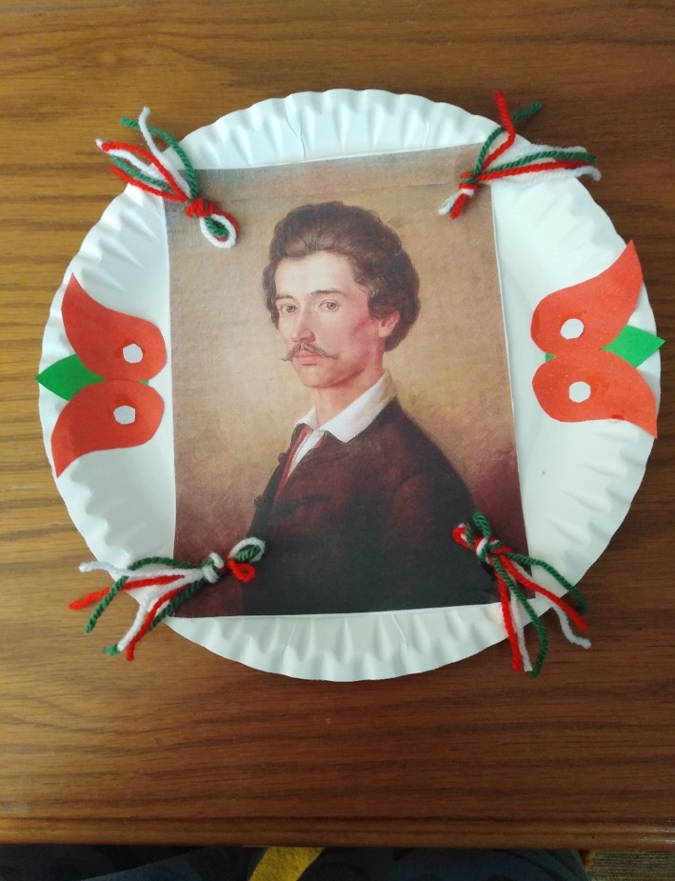
Viktor leveléből:
„Kíváncsian várom a következő feladatot.”

Slide 6
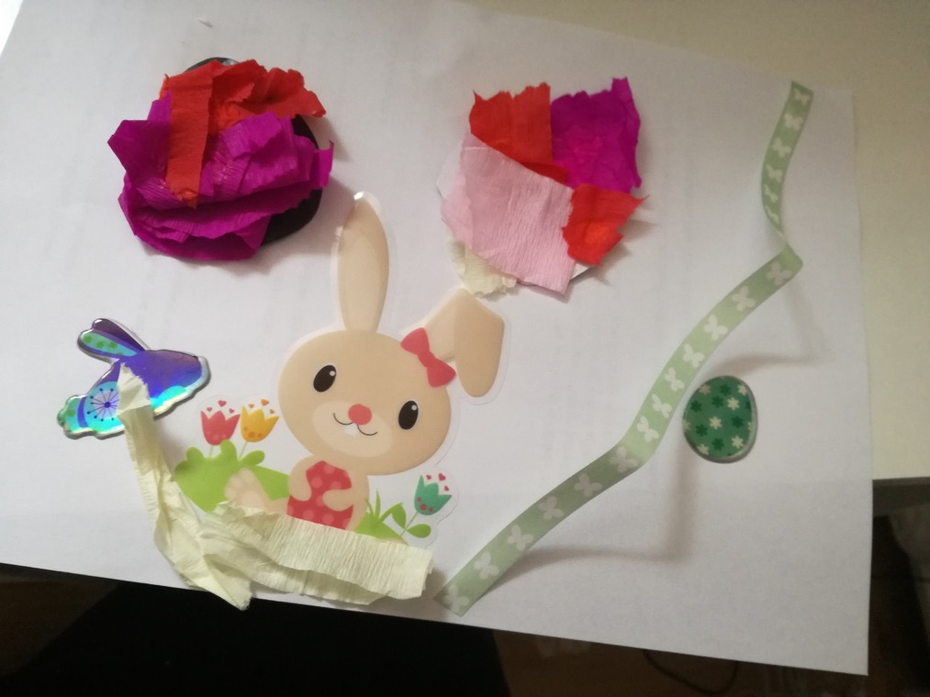
Petike üdvözlete
„Csókolom, tanító néni, küldöm a képeslapot.
Boldog húsvétot kívánok!”

Slide 7
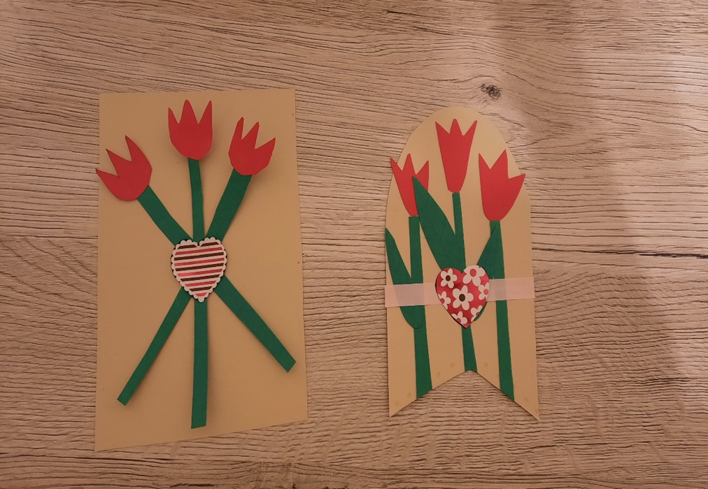
Zsófika és Borika leveléből
„Mellékelve küldjük a feladatot és a vetélkedő megfejtését.
Szép hetet!”

Slide 8
Parti Tibor tiszteletes sorai:
Nagyon örülök a megkeresésnek, a lehetőségnek.
Nagyon várjuk már mi is a találkozást, a közösséget, a megszokott életet.

Slide 9
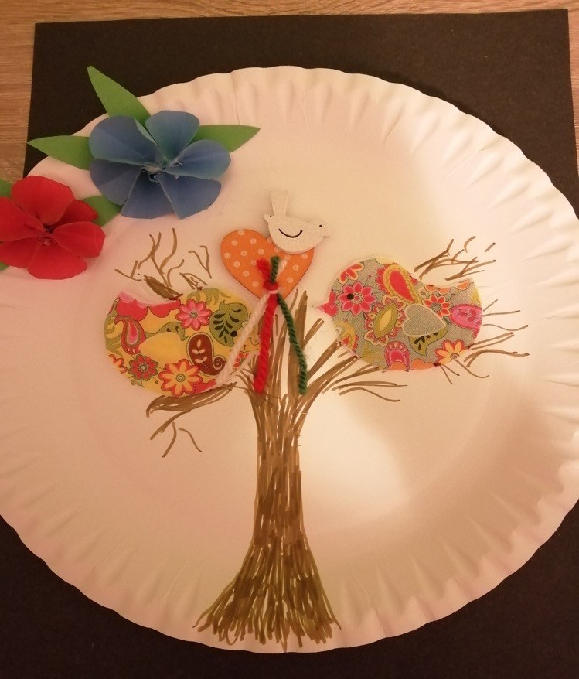
Köszönöm a figyelmet!

